Slide 1
МДОУ «Детский сад № 112»
Подготовила воспитатель: Е.А. Аргунова
История возникновения дошкольного образования в России
Ярославль, 2016 г

Slide 2
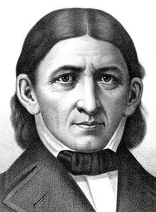
Само название - «Детский сад» было придумано в 1837 году в Германии педагогом-новатором, автором системы раннего детского воспитания Фридрихом Фрёбелем
По мысли Фребеля, назначение детского сада — не только брать под надзор детей дошкольного возраста, но «упражнять их душу, укреплять тело, развивать чувства и пробуждающийся рассудок, знакомить с природой и людьми».
Фридрик Фрёбель
(1782 – 1852 гг.)

Slide 3
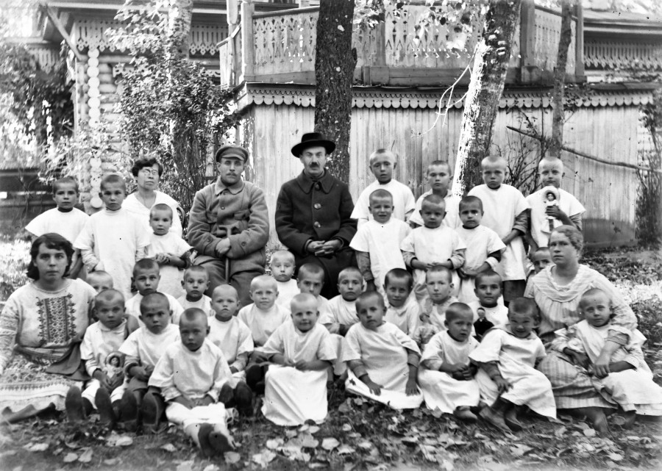
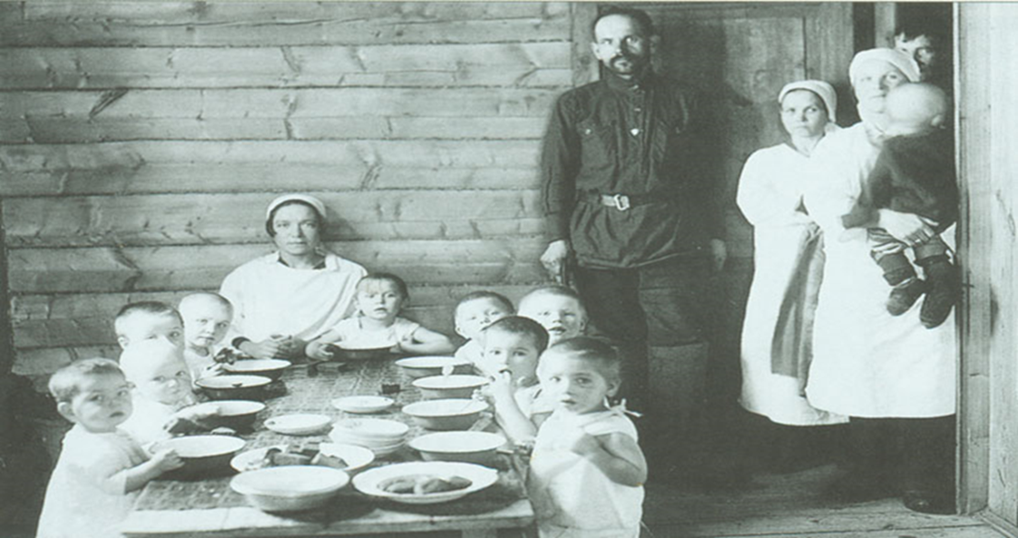
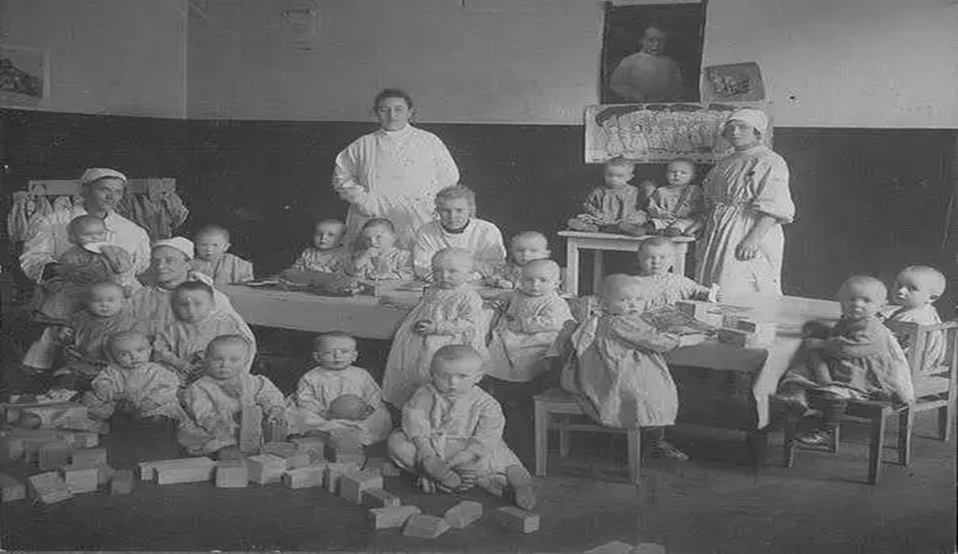
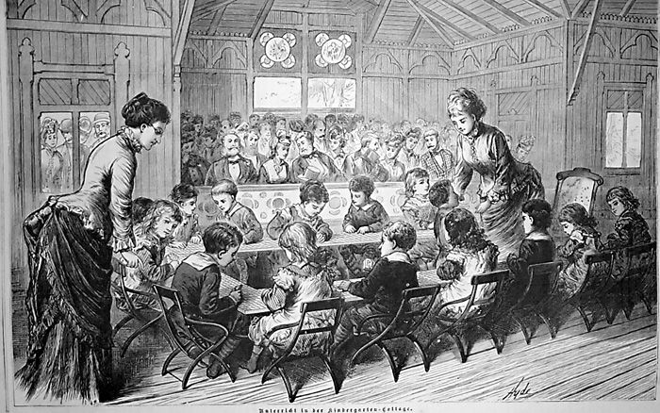
Первые детские сады в России

Slide 4
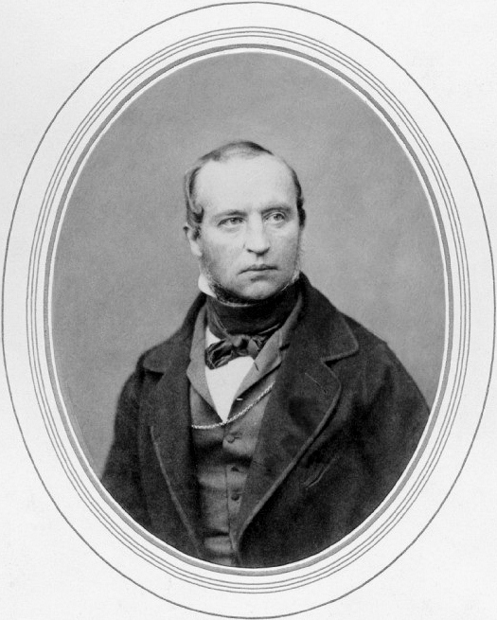
Князь
Владимир Федорович Одоевский
( 1803 – 1869)

Slide 5
Создание единой государственной системы народного образования
1919 г. - первый съезд по дошкольному образованию и воспитанию.
1937 г. - первый проект программы ДУ
1938 г. - устав ДУ и программно-методические указания под названием «Руководство для воспитателей детских садов».

Slide 6
Программно-методическое руководство включало 7 разделов:
1. Физическое воспитание
2. Игра
3. Развитие речи
4. Рисование
5. Лепка и занятия с другими материалами
6. Музыкальные занятия
7. Знакомство с природой и развитие первоначальных математических знаний

Slide 7
Дошкольная педагогика в послевоенные годы
1944 г. - приняты новый устав и новое руководство для воспитателей
1954 г. - переиздание руководства для воспитателей.
1963–1964 гг. - разработана и апробирована первая комплексная программа «Воспитание в ДС». ». В результате совершенствования была создана программа «Воспитание и обучение в ДС».

Slide 8
Дошкольная педагогика на современном этапе
С середины 1980-х гг. - в нашей стране произошли радикальные изменения во всех сторонах жизни общества. В 1983 г. - был принят Закон об образовании. Закон утвердил право педагогов на свободный выбор содержания образования и его методических исследований.
В 1989 г. - создана концепция дошкольного воспитания
1996 г. принято временное положение о дошкольных учреждениях.
2010 г. – вступил в силу приказ о введении в действие ФГТ к структуре ООП.
2012 г. – закон об «Образовании в Российской Федерации» № 273-ФЗ от 29.12.2012 г.
2014 г. введение в действие ФГОС ДО.

Slide 9
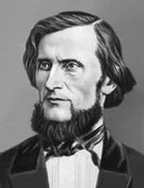
Педагоги внесшие большой вклад в развитие дошкольной педагогики
Константин Дмитриевич Ушинский
(1824 – 1870 гг.)
Русский педагог, писатель, основоположник научной педагогики в России.

Slide 10
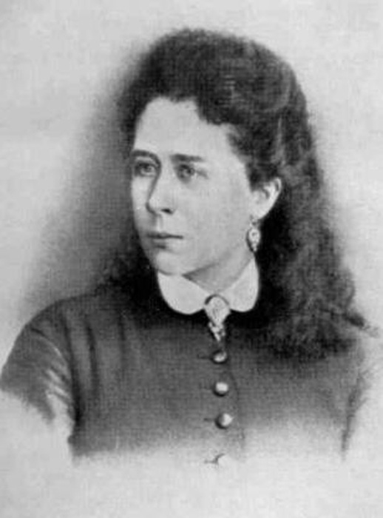
Елизавета Николаевна Водовозова (1844 – 1923 гг.)
Русская детская писательница, педагог, мемуаристка.

Slide 11
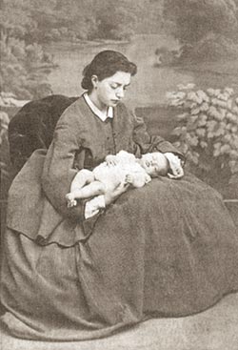
Аделаида Семёновна Симонович
(1844—1933 гг.)
«Детский сад —есть воспитательное заведение для малолетних детей от 3 до 7 лет без различия сословий, религии и пола... Цель детского сада —физическое, умственное и последовательно нравственное развитие детей».

Slide 12
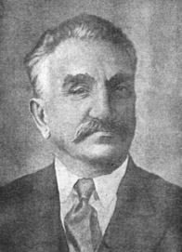
Ефим Аронович Аркин (1873 – 1948 гг.)

Slide 13
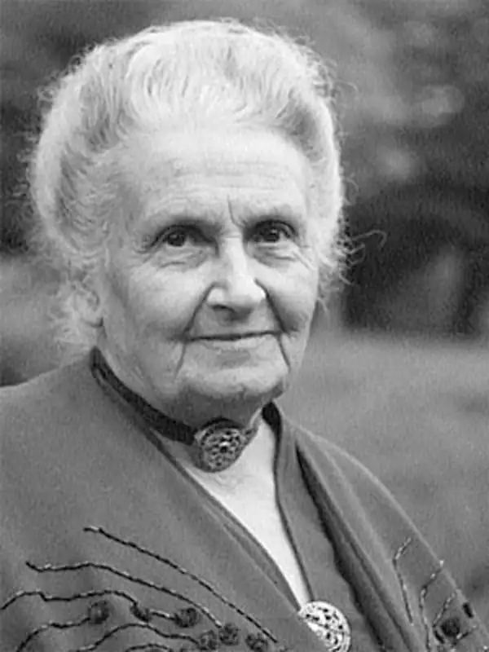
Мария Монтессори (1870 – 1952 гг.)
Философия методики: "Направлять детей на самостоятельное воспитание, обучение и развитие".
Девиз Марии Монтессори: «Помоги мне сделать это самому».

Slide 14
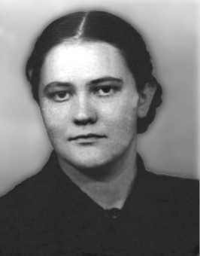
Александра Платоновна Усова (1898 – 1965 гг.)
Педагог, специалист по дошкольному воспитанию, член-корреспондент Академии педагогических наук РСФСР,
доктор педагогических наук (1959 г.).

Slide 15
Спасибо за внимание!!!

